Slide 1


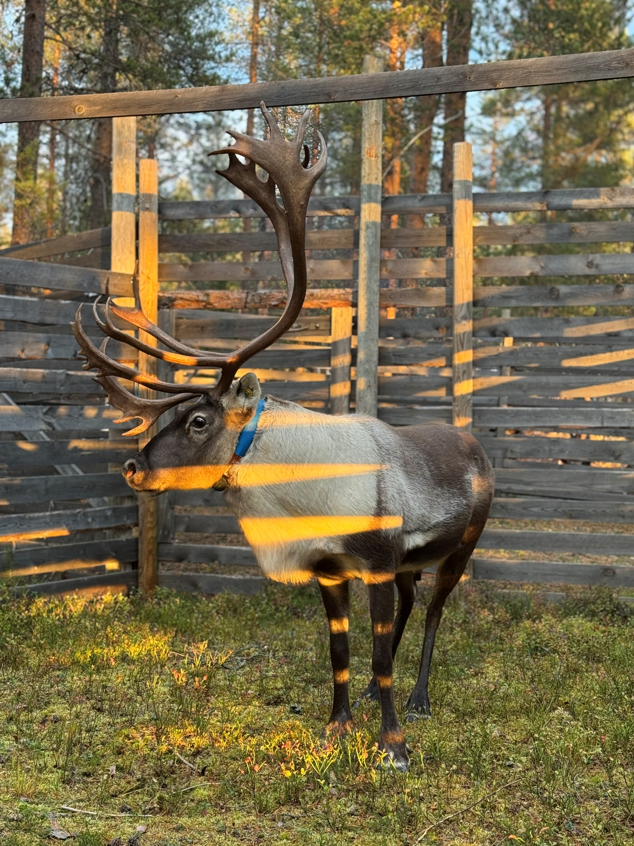



Prosessinkuvaus nylkylinjastolla paliskunnittain
Sarvet ja saparot kiertoon – kiertotalous käytäntöön poroteurastuksessa -hanke

Slide 2
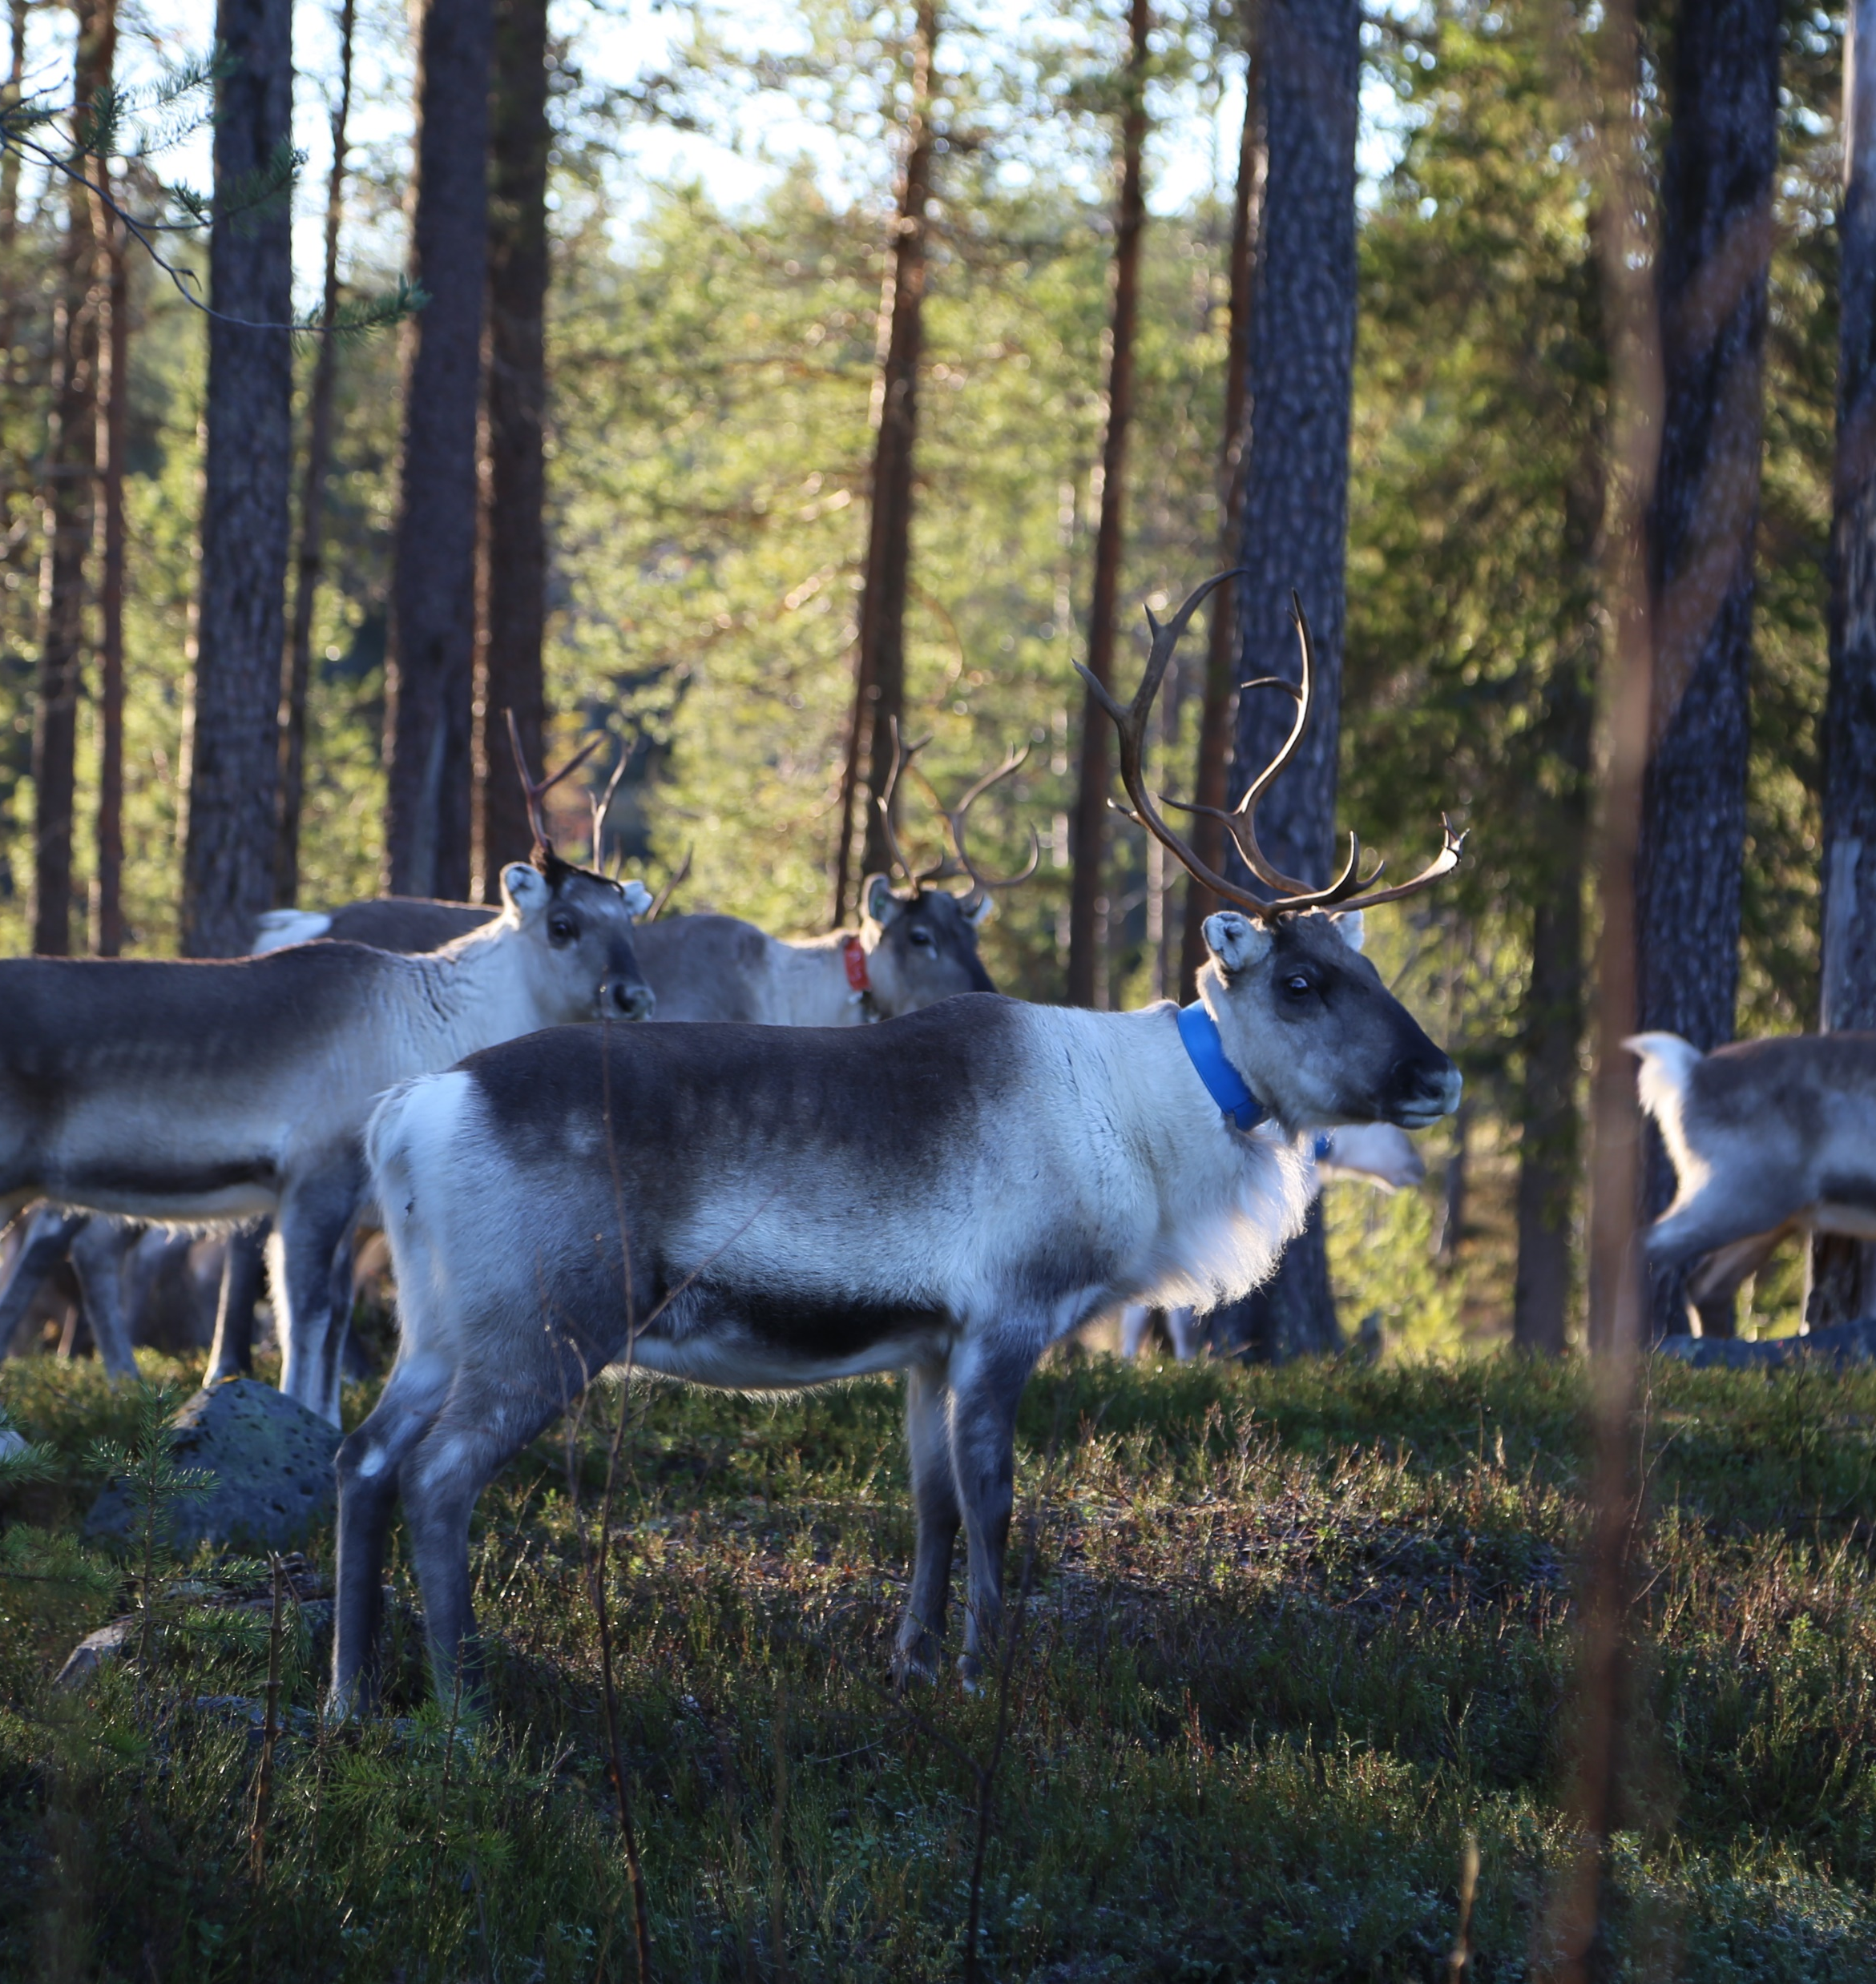
Sarvet ja saparot kiertoon -hankkeessa on kehitetty suunnittelutyökaluja poroteurastamoiden kiertotaloustoiminnan suunnitteluun
Poroteurastamolla voi teurastaa eri aikoina useampi paliskunta. Jokaisella paliskunnalla on teurastuksen esihenkilöitä, mutta paliskunnat eivät välttämättä tiedä, kuinka paljon henkilöitä on teurastuslinjalla muilla paliskunnilla.
Tiedonvaihto paliskuntien välillä on ensiaskel toiminnan kehittämiseen. Sivuvirtojen talteenoton edistäminen koskee koko teurastamoa ja teurastamotoiminnan kannattavuutta.
Toimintojen suunnittelun tueksi hankkeessa on tehty prosessikaavio paliskunnille, jonka avulla ne pystyvät vertaamaan teurastuslinjan käytäntöjä ja keskustelemaan sivuvirtojen hyödyntämisestä.
Seuraavien kuvien ukot ovat liikuteltavissa ja niitä voi tehdä kopioimalla tarvittavan määrän.
X –merkkien avulla voi suunnitella talteenotettavia sivuvirtoja.

Slide 3

Talteenotto teurastamolinjalla
Paliskunta:
Vuotuinen teurasmäärä:
Tainnutus | Verenlasku | Pään irrottaminen | Piirto | Vinssi | Suolistus | Elimet + fiksaus
Työntekijät
Sivuvirrat Käyttö | Veri Jäteveri | Sarvet | Pää Kieli | Kurkunpää | Koivet Koipinahat | Talja | Saparo Vatsapaita | Maha Suolet | Elinnippu Kateenkorva | Kaulalihat
Elintarvike |  |  | x |  |  |  | x |  | x
Rehu
Käsityö |  | x |  |  | x | x
Haudattava | x | x | x | x |  |  | x | x | x | x
Komposti
Käsittely nylkylinjan ulkopuolella
Sarvet | Päät | Koparat | Koipinahat | Talja | Maha ja suolet
Työntekijät

Slide 4
Talteenotto teurastamolinjalla
Paliskunta:
Vuotuinen teurasmäärä:
Tainnutus | Verenlasku | Pään irrottaminen | Piirto | Vinssi | Suolistus | Elimet + fiksaus
Työntekijät
Sivuvirrat Käyttö | Veri Jäteveri | Sarvet | Pää Kieli | Kurkunpää | Koivet Koipinahat | Talja | Saparo Vatsapaita | Maha Suolet | Elinnippu Kateenkorva | Kaulalihat
Elintarvike |  |  | x
Rehu |  |  | x | x | x |  | x |  | x | x
Käsityö |  | x |  |  | x | x
Haudattava | x |  |  |  |  |  |  | x
Komposti
Käsittely nylkylinjan ulkopuolella
Sarvet | Päät | Koparat | Koipinahat | Talja | Maha ja suolet
Työntekijät

Slide 5
Talteenotto teurastamolinjalla
Paliskunta:
Vuotuinen teurasmäärä:
Tainnutus | Verenlasku | Pään irrottaminen | Piirto | Vinssi | Suolistus | Elimet + fiksaus
Työntekijät
Sivuvirrat Käyttö | Veri Jäteveri | Sarvet | Pää Kieli | Kurkunpää | Koivet Koipinahat | Talja | Saparo Vatsapaita | Maha Suolet | Elinnippu Kateenkorva | Kaulalihat
Elintarvike |  |  | x |  |  |  |  |  | x
Rehu |  |  |  |  |  |  | x |  |  | x
Käsityö |  | x |  |  | x | x
Haudattava | x |  | x | x | x |  | x | x | x | x
Komposti
Käsittely nylkylinjan ulkopuolella
Sarvet | Päät | Koparat | Koipinahat | Talja | Maha ja suolet
Työntekijät

